Slide 1

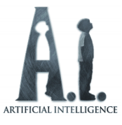
Giới Thiệu
Các Thuật Toán Thông Minh Nhân Tạo & Ứng Dụng
Chương 1
Giảng viên: Thái Hùng Văn
Email: thvan@fit.hcmus.edu.vn
Khoa Công Nghệ Thông Tin
Trường Đại Học Khoa Học Tự Nhiên
ĐHQG-HCM

Slide 2
Trí Thông Minh Nhân Tạo
Khái niệm về AI
Lịch sử phát triển
Tầm quan trọng
Phân loại
Các công nghệ điển hình
Các ứng dụng điển hình

Slide 3
Khái niệm về AI
Trí tuệ nhân tạo (AI - Artificial Intelligence) là trí thông minh nhân tạo được thể hiện bằng máy móc, trái ngược với trí thông minh tự nhiên được con người thể hiện.
AI mô phỏng các quá trình hoạt động trí tuệ của con người trên máy, đặc biệt là các hệ thống máy tính; thường là bắt chước khả năng "học tập" và “giải quyết vấn đề” của con người.

Slide 4
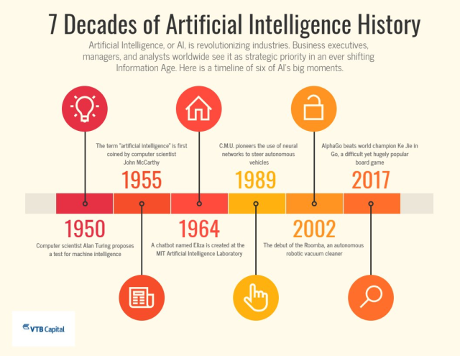
Lịch sử phát triển

Slide 5
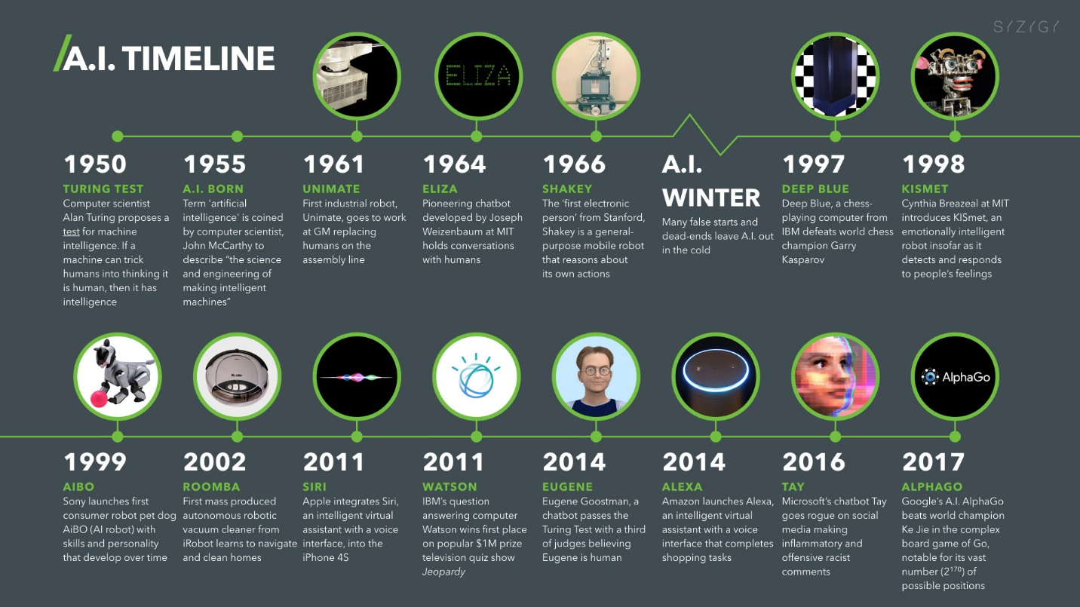
Lịch sử phát triển

Slide 6
Tầm quan trọng
Những yếu tố cốt lõi của Kỹ thuật số trong CMCN 4.0 sẽ là AI, IoT và Big Data.
AI đang bắt đầu được ứng dụng nhiều vào thực tế, thể hiện vai trò cực lớn trong các bài toán phức tạp và đa dạng ở nhiều lĩnh vực .
AI mang lại rất nhiều giá trị cho cuộc sống loài người, nhưng cũng tiềm ẩn những nguy cơ (http://genk.vn/kham-pha/50-nguoi-lao-dong-nhat-ban-co-the-mat-viec-lam-vao-tay-robot-20160126131153339.chn)

Slide 7
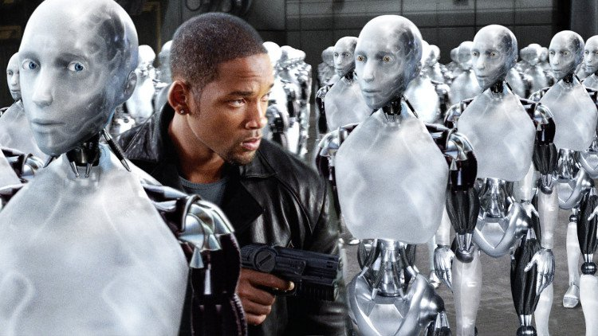
Tầm quan trọng

Slide 8
Phân loại
Narrow AI: được thiết kế cho các tác vụ cụ thể (như các trợ lý ảo Siri, Alexa, Google Assistant;
Machine Learning: nhánh con Deep learning đang là 1 lĩnh vực rất hot, hỗ trợ hiệu quả cho những vấn đề từng rất khó như: nhận thức sự vật (object perception), dịch tự động (machine translation), nhận diện tiếng nói (speech recognition),…
Xử lý ngôn ngữ tự nhiên (NLP)
Nhận dạng
Robotics

Slide 9
Các công nghệ điển hình
Tự động hóa: tạo ra hệ thống xử lý tự động các tác vụ khối lượng lớn thường lặp lại thay cho người, có khả năng thích nghi với các hoàn cảnh thay đổi.
Machine Learning: nhánh con Deep learning đang là 1 lĩnh vực rất hot, hỗ trợ hiệu quả cho những vấn đề từng rất khó như: nhận thức sự vật (object perception), dịch tự động (machine translation), nhận diện tiếng nói (speech recognition),…
Xử lý ngôn ngữ tự nhiên (NLP)
Nhận dạng
Robotics

Slide 10
Các ứng dụng điển hình
Trong lĩnh vực y tế (IBM Watson,… )
Trong lĩnh vực giáo dục
Trong lĩnh vực kinh doanh
Trong lĩnh vực tài chính
Trong lĩnh vực pháp luật
Trong lĩnh vực sản xuất
…

Slide 11

Hết!

